Slide 1
CORES Sync_Frame
M.C. Gonzalo Gutierrez Ramos

Slide 2
Características de los datos de entrada:
[Parte real : Parte imaginaria]
16 Bits 16 Bits
Parametros de entrada:
  Symbol_length: Tamaño del simbolo. Para éste caso, Symbol_length= 80.
  Symbols_per_frame: Numero de simbolos a utilizar en el frame, incluyendo simbolo de guardas y simbolo de preambulo. En este caso, Symbols_per_frame = 42.

Slide 3
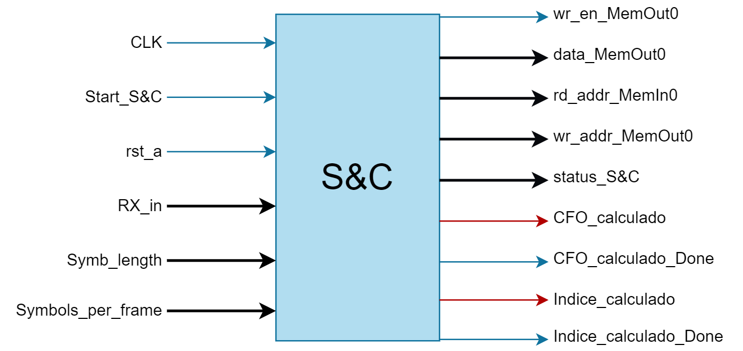

Slide 4
Nombre del bus | Direccion | Tamaño del Bus
CLK | Input | 1 Bit
Start_S&C | Input | 1 Bit
rst_a | Input | 1 Bit
RX_in | Input | 32 Bits
Symb_length | Input | 16 Bits
Symb_per_frame | Input | 16 Bits
wr_en_memOut0 | Output | 1 Bit
data_MemOut0 | Output | 32 Bits
rd_addr_MemIn0 | Output | 32 Bits
wr_addr_MemOut0 | Output | 32 Bits
status_S&C | Output | 16 Bits
CFO_calculado | Output | 16 Bits
CFO_calculado_Done | Output | 1 Bit
Indice_calculado | Output | 16 Bits
Indice_calculado_Done | Output | 1 Bit

Slide 5
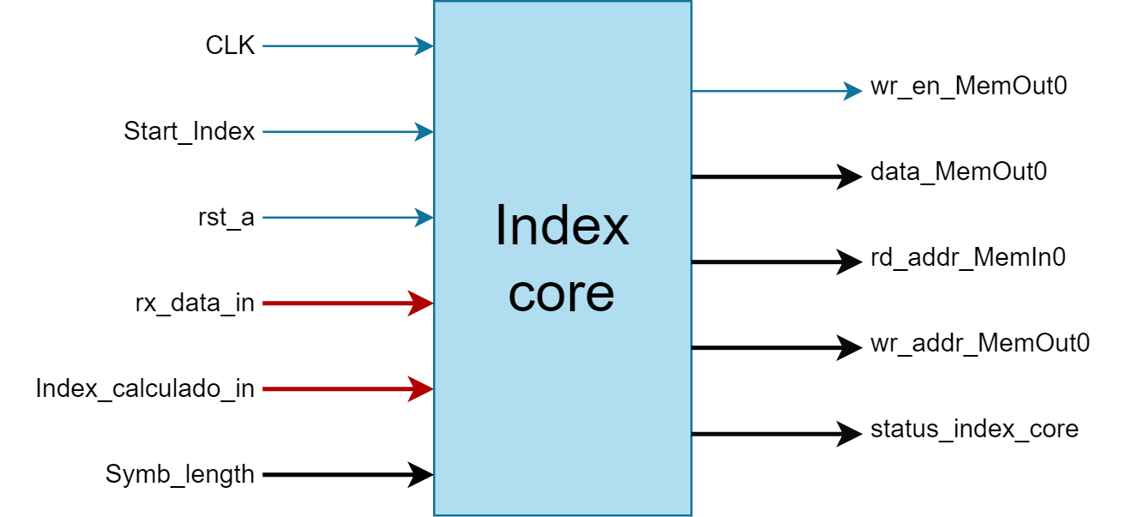

Slide 6
Nombre del bus | Direccion | Tamaño del Bus
CLK | Input | 1 Bit
Start_Index | Input | 1 Bit
rst_a | Input | 1 Bit
Rx_data_in | Input | 32 Bits
Index_calculado_in | Input | 32 Bits
Symb_length | Input | 16 Bits
wr_en_memOut0 | Output | 1 Bit
data_MemOut0 | Output | 32 Bits
rd_addr_MemIn0 | Output | 32 Bits
wr_addr_MemOut0 | Output | 32 Bits
status_Index | Output | 16 Bits

